Slide 1
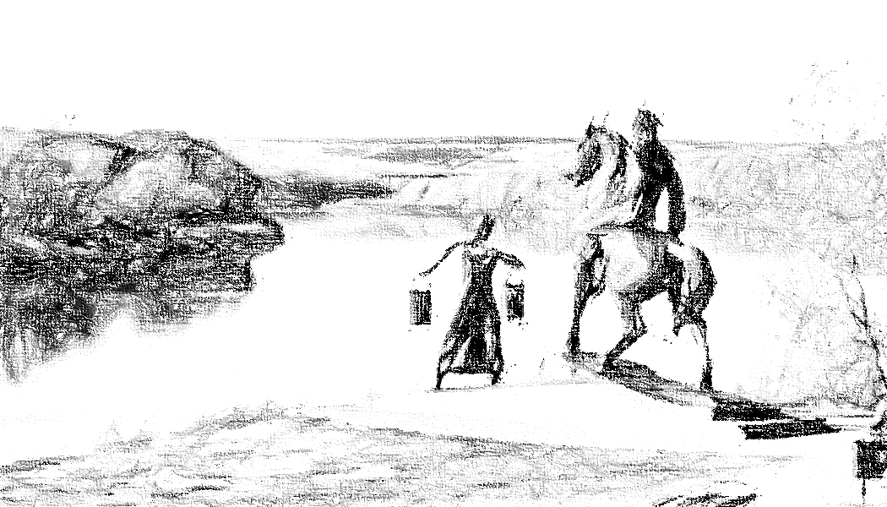






ВОЛОНТЕРСТВО
СЕГОДНЯ
основные тренды и возможности

Slide 2
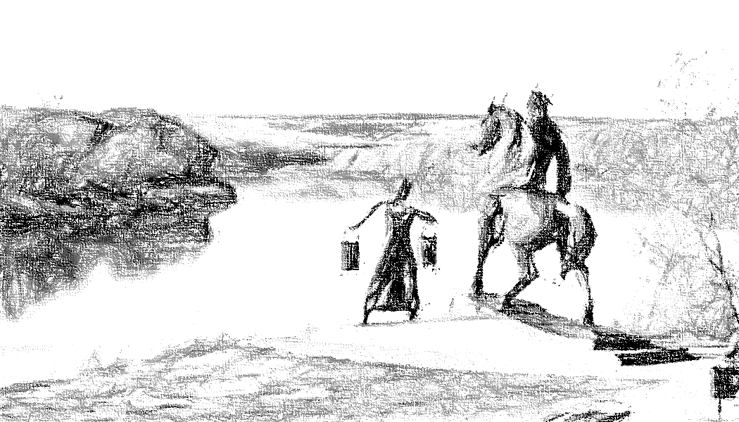






КАК СТАТЬ ВОЛОНТЕРОМ?
зарегистрироваться на
платформе ДОБРО.РФ
найти доброе дело
(мероприятие)
подать заявку на
доброе дело
получить одобрение
прийти на мероприятие

Slide 3
ЧТО ПОЛУЧАЮТ ВОЛОНТЕРЫ?
Знания
Полезные связи
Эмоции
Навыки
Новые интересы
Друзья по
всей стране
Опыт

Slide 4

ЧТО ЕЩЕ
ПОЛУЧАЮТ ВОЛОНТЕРЫ?
Экипировку
Волонтерские часы
Сувенирную продукцию
Питание, бесплатный проезд
Возможность путешествовать
Благодарственные письма,
сертификаты, грамоты

Slide 5
НАПРАВЛЕНИЯ ДОБРОВОЛЬЧЕСТВА
В СФЕРЕ ОБРАЗОВАНИЯ И ПРОСВЯЩЕНИЯ
КУЛЬТУРНОЕ
Проект «ДОБРОТАйм»
(настольная игра)
Региональное отделение Всероссийского
движения «Волонтеры культуры»
СОБЫТИЙНОЕ
СОЦИАЛЬНОЕ
Региональный молодежный
фестиваль добровольцев
«Доброфест»
Общероссийская акция взаимопомощи
#МЫВМЕСТЕ
ИНКЛЮЗИВНОЕ
ЭКОЛОГИЧЕСКОЕ
Фестиваль инклюзивного
добровольчества
«Я чувствую»
Фестиваль экологии и творчества
"Экопоколение"

Slide 6
Направления добровольчества
Корпоративное
добровольчество
Здравоохранение
Психология
«Серебряное»
добровольчество
Добровольчество
в сфере ЧС

Slide 7

2024 – ГОД ДОБРЫХ ДЕЛ
В рамках итогового Регионального
фестиваля добровольчества «ДоброФест»,
который прошел 1 декабря, Губернатор
Ростовской области Василий Голубев
объявил этот год в Ростовской области
Годом добрых дел.

Slide 8

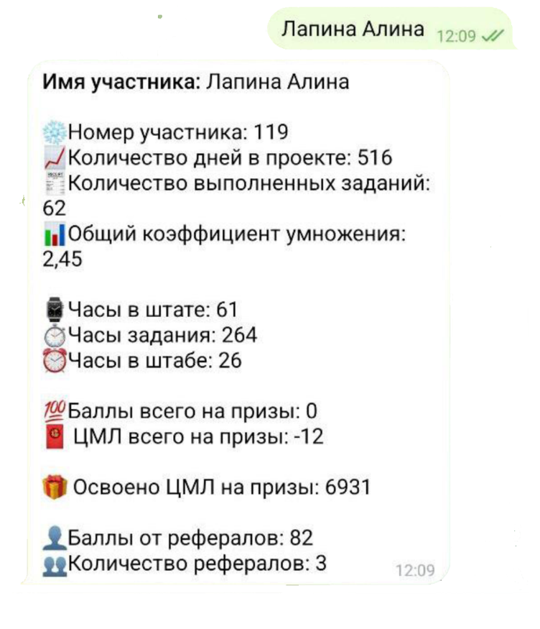



ЭСТАФЕТА ДОБРЫХ ДЕЛ:
ПУТЬ ВОЛОНТЕРА
ЕСТЬ ПРОФИЛЬ
НЕТ ПРОФИЛЯ
РЕГИСТРАЦИЯ
УЧАСТИЕ В ЭСТАФЕТЕ ДОБРЫХ ДЕЛ СРЕДИ ФИЗИЧЕСКИХ ЛИЦ
1. Ввод ID профиля
2. Выбор доброго дела из списка
3. Присвоение номера для игры
ВХОД
ЛИЧНЫЙ РЕЙТИНГ И ДОСТИЖЕНИЯ В ТЕЛЕГРАМ-БОТЕ

Slide 9
МОЯ МИССИЯ

Slide 10
Напишите 1 свое отличительное
позитивное качество

Slide 11
Напишите, как позитивно
меняются окружающие,
когда вы проявляете свое качество

Slide 12
Напишите какими инструментами
Необходимо изменять мир,
чтобы все люди стали такими,
как вы указали во втором ответе

Slide 13
Моя жизненная миссия – это
(проявлять то, что написано в 1 ответе),
чтобы (то, что написано в 3 ответе)

Slide 14
Наша общая миссия

